Slide 1
Next.js
산업공학과 24’ 정해찬

Slide 2
Indexes
What is Next.js?
Rendering – CSR/SSR/SSG
Using Next.js
Pre-rendering and Publishing

Slide 3

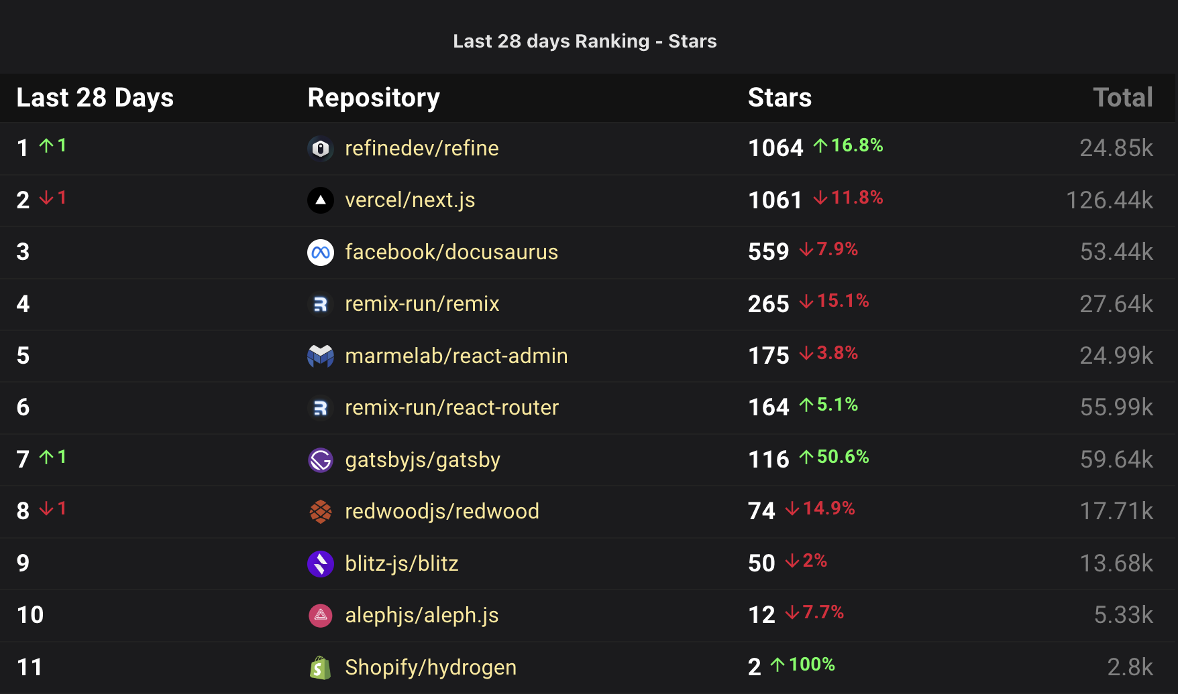
Next.js
Vercel에서 개발한 오픈 소스, full-stack react 프레임워크

Slide 4
Next.js
자유로운 렌더링 옵션
간편한 라우팅
서버리스 API 사용 가능
Data Fetching

Slide 5
Rendering
CSR vs SSR vs SSG

Slide 6
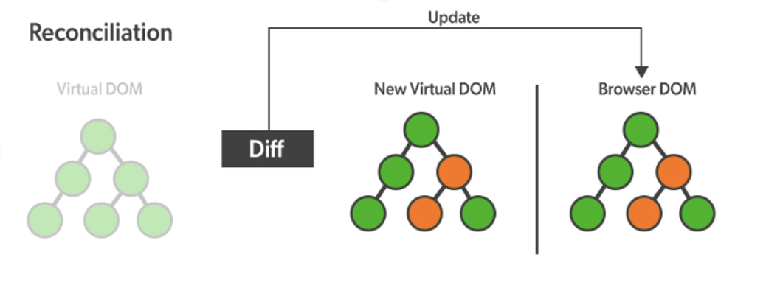
CSR (Client-Side Rendering)
서버에서 자바스크립트를 전송
2. 브라우저에서 자바스크립트를 이용해 페이지를 생성.
3. 상호작용시 달라지는 부분만 다시 렌더링(Virtual DOM)
상호작용이 빠름
React, Vue, Angular 등

Slide 7
SSR (Server-Side Rendering)
유저가 요청을 보내면 서버에서 HTML을 만들어 전송
Next.js, Nuxt.js 등.
처음 로딩 속도가 빠르고, 검색엔진 최적화(SEO)에 도움이 된다.

Slide 8
SSG (Static-Site Generation)
이미 만들어 놓은 정적 사이트를 유저에게 제공
자주 변경되지 않는, 회사 홈페이지, 문서, 블로그 등에 사용됨.

Slide 9
Rendering
CSR
SSR
SSG
High interactivity
High Performance
Fast at first time
SEO
Fast
Static

Slide 10
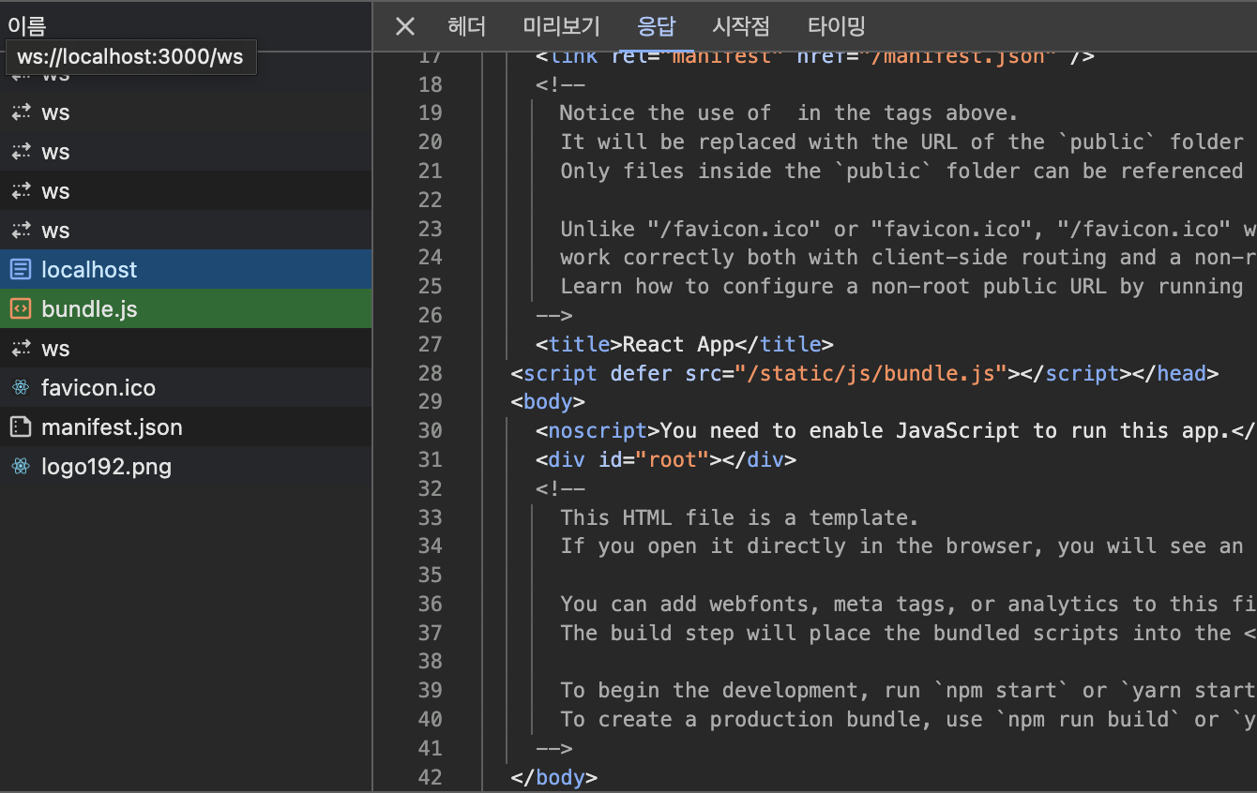
Compare! - CSR
개발자 도구>네트워크>localhost>응답
CRA에서는
Bundle.js를 호출하는 빈 파일
Js는 조금 늦게 따라옴

Slide 11
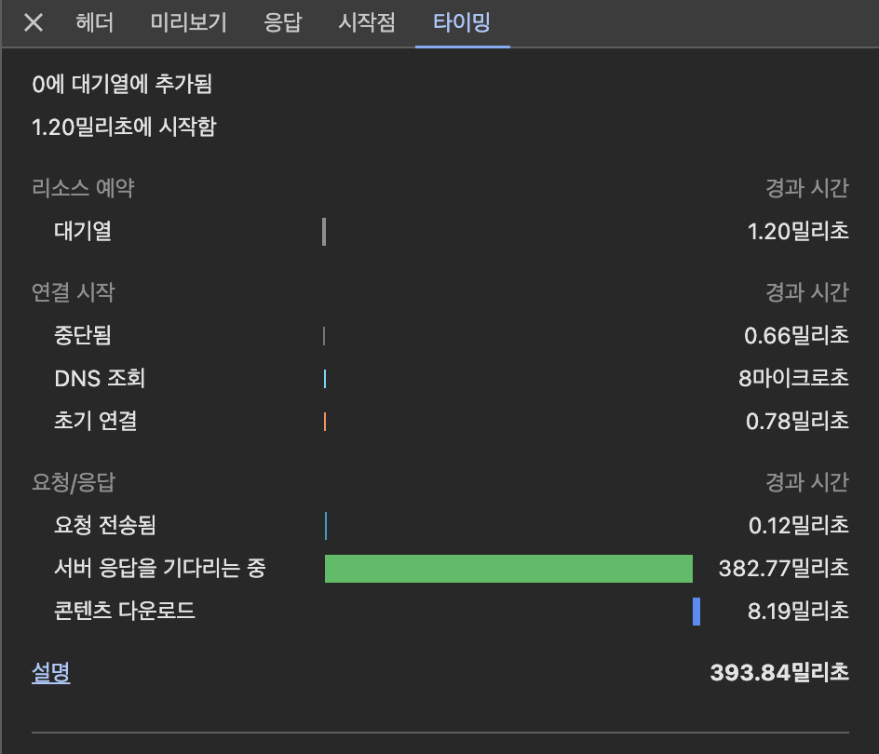
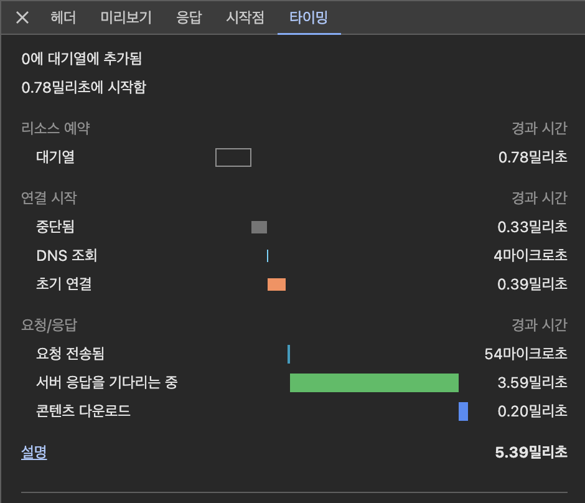
Compare! - CSR
처음: 382ms
새로고침: 3.59ms

Slide 12
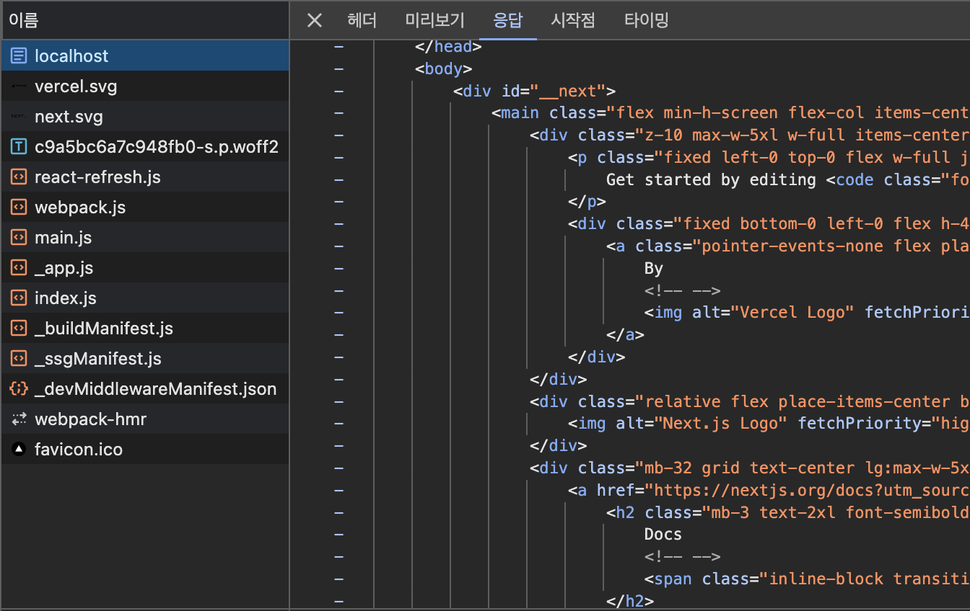
Compare! – SSR(SSG)
Rendering된 html 파일을 전송받음

Slide 13
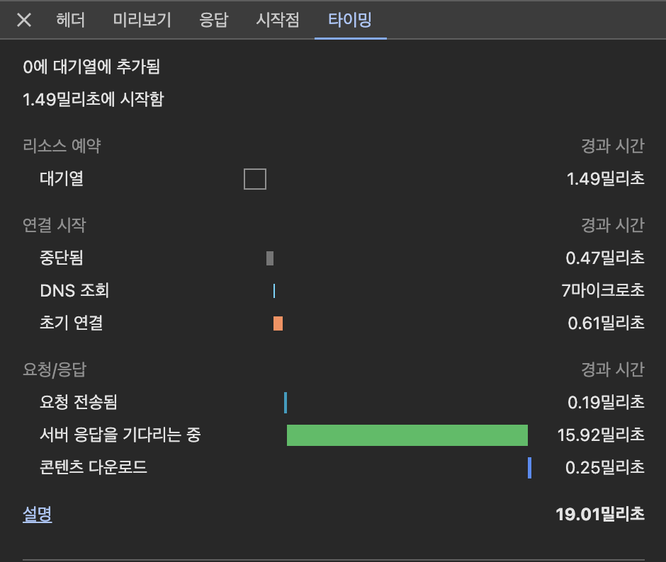
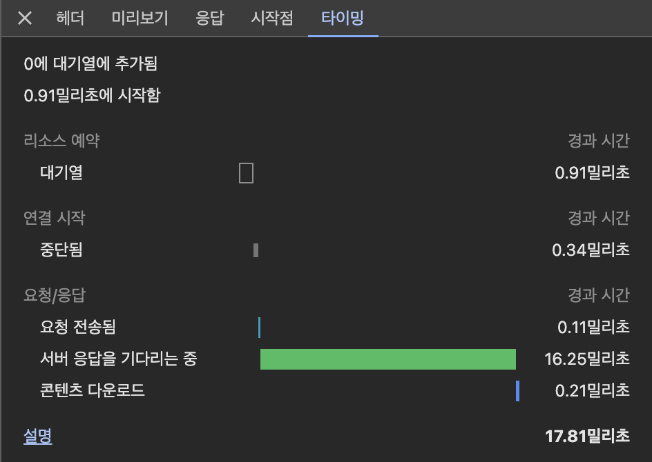
Compare! – SSR(SSG)
처음: 19.01ms
새로고침: 17~20ms

Slide 14
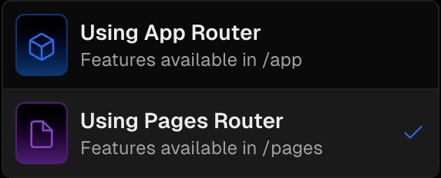
Let’s use Nextjs!
App Router VS Pages Router
Directory 구조에 따른 차이
App: 페이지별 레이아웃 가능
App은 13.4v부터 안정화되었으나, 아직 호환성 문제 존재.
Pages가 deprecated 될 일은 없으니 안심해도 좋다!

Slide 15
Create-Next-App
Create-React-App처럼 Next boilerplate를 만들어주는 스크립트
$npm install create-next-app
$ npx create-next-app .

Slide 16
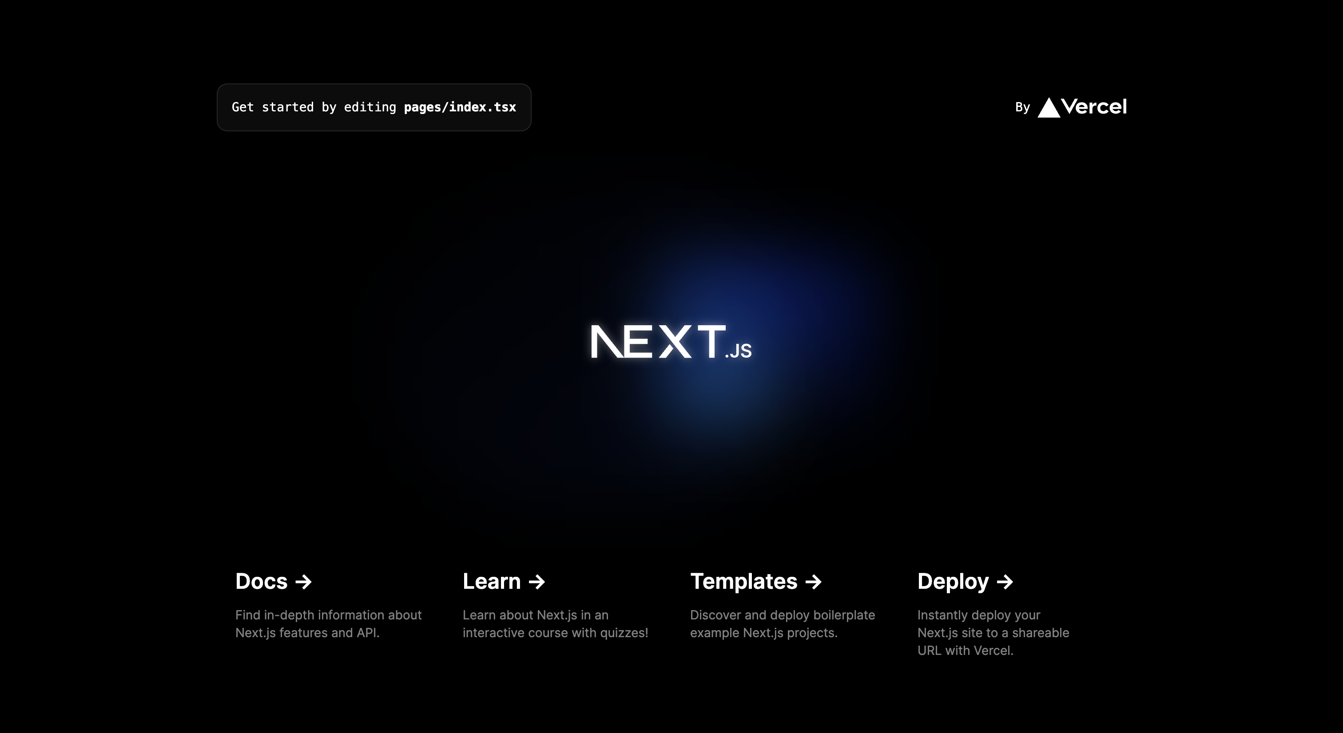
Scripts
$ npm run dev
Boilerplate가 보인다.
$ npm run build 등.

Slide 17
Structures
pages, public, styles 세 폴더가 보인다.
pages: page들을 포함하는 폴더. Pages 폴더의 구조가 웹의 구조.
public: icon 등 파일들을 포함.
styles: 적용시킬 css file을 포함하는 폴더. Globals.css는 모든 파일의 css를 지정한다.

Slide 18
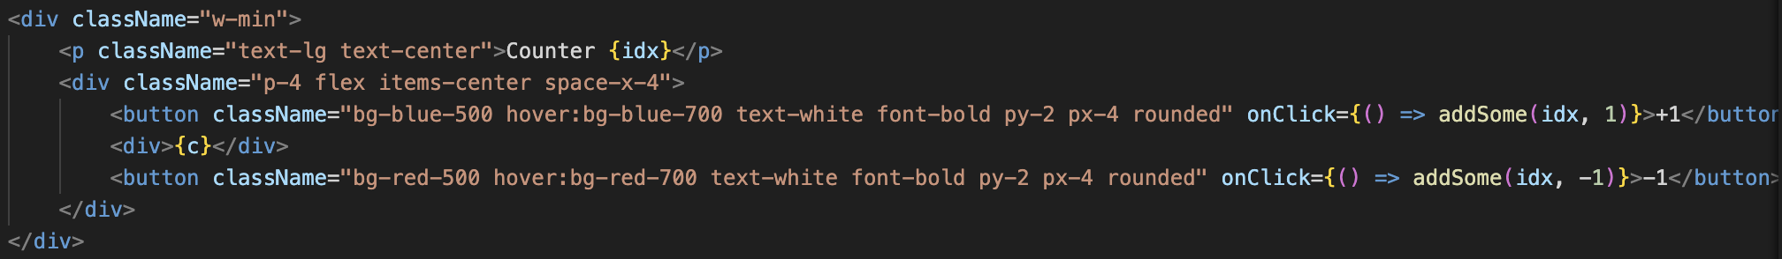
TailwindCSS
Next에서 기본적으로 사용하는 CSS 프레임워크
JSX에 적용하여 간편(?)하게 CSS 적용할 수 있다!
e.g.

Slide 19
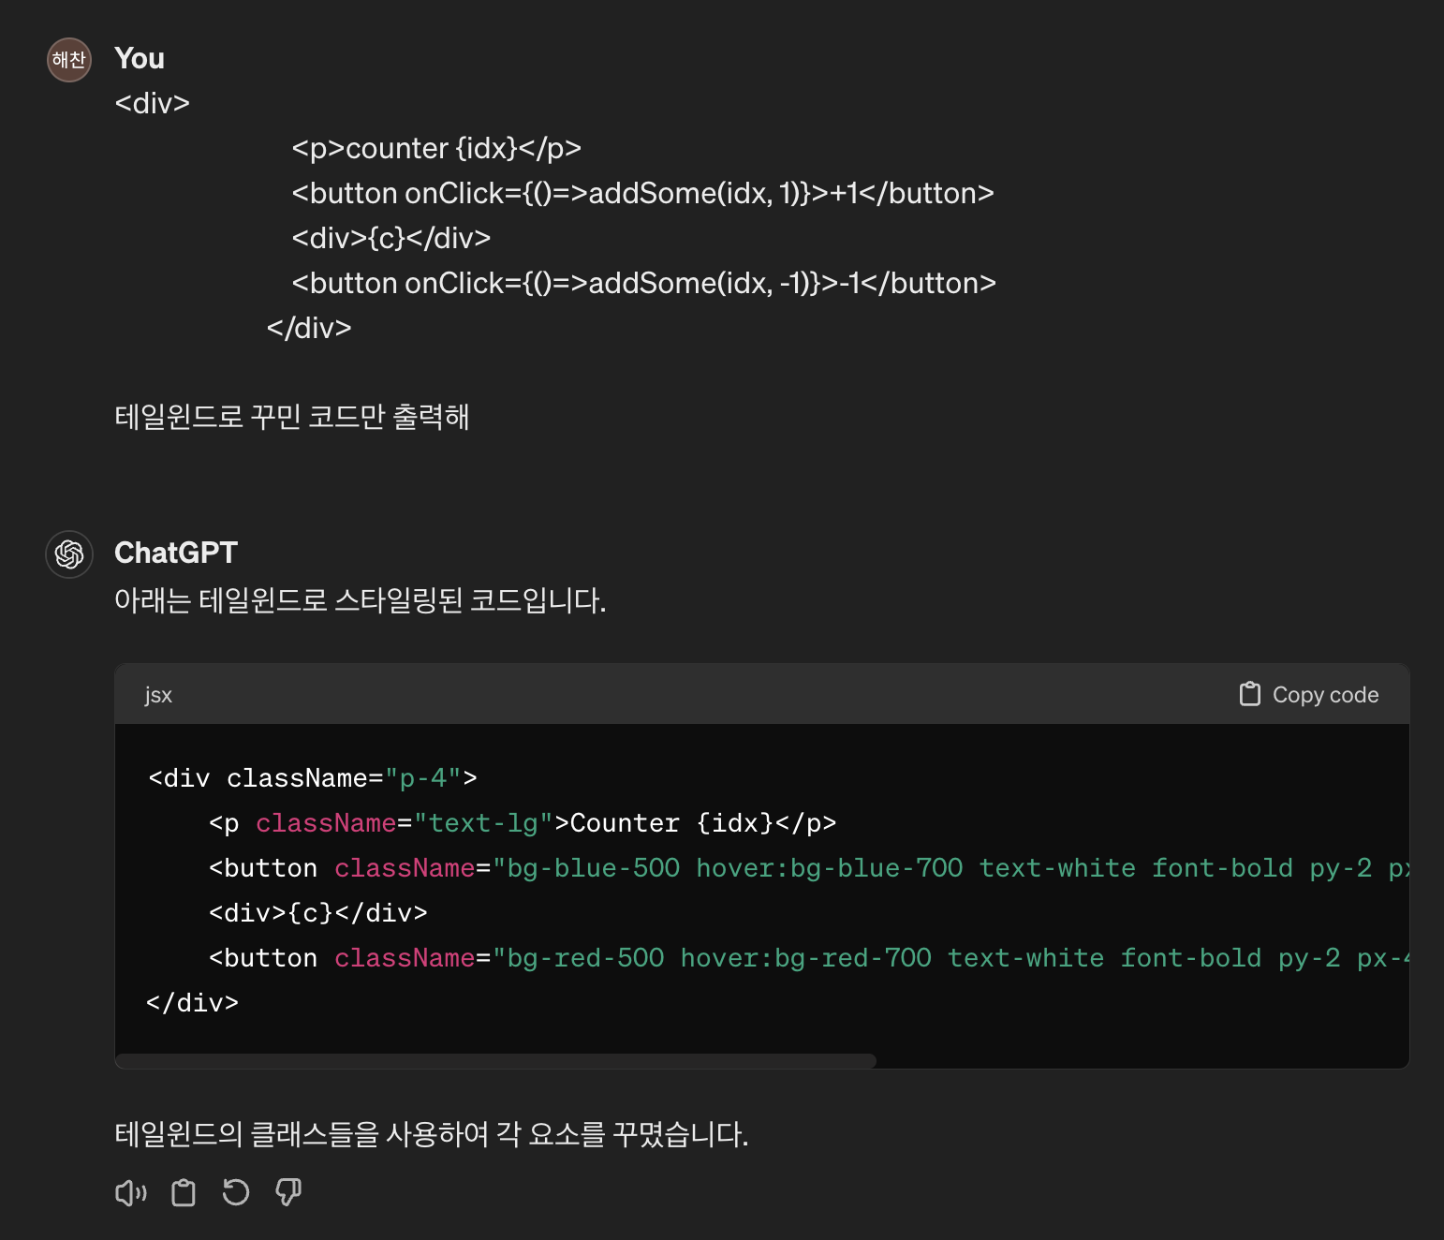
TailwindCSS
GPT를 애용하는 사람이 됩시다.

Slide 20
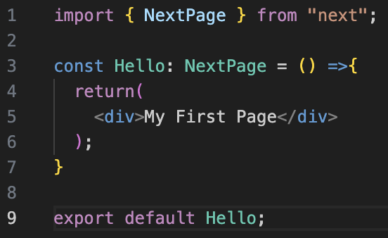

Routing - 1
Localhost:3000/firstPage
디렉토리의 파일 구조가 그대로 반영된다.
pages/firstPage

Slide 21
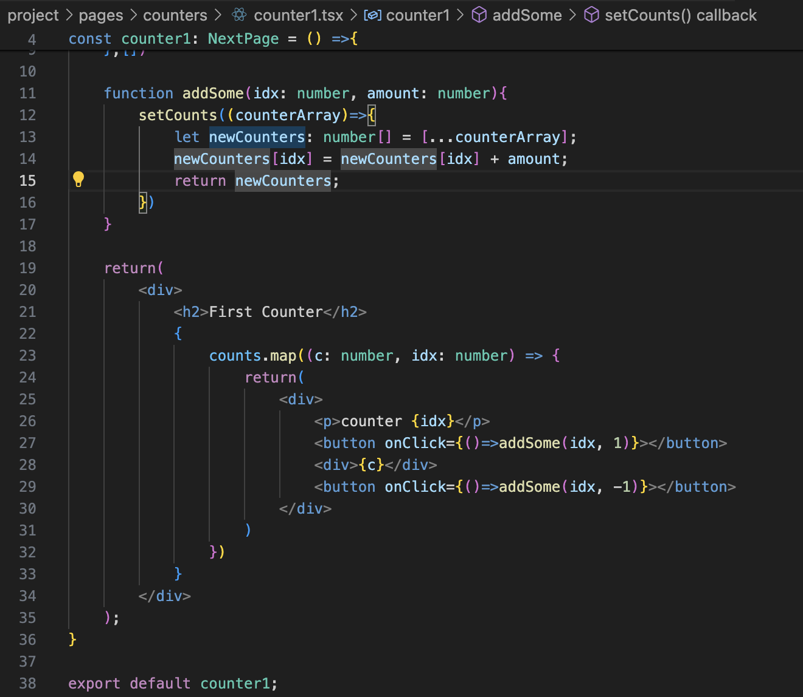
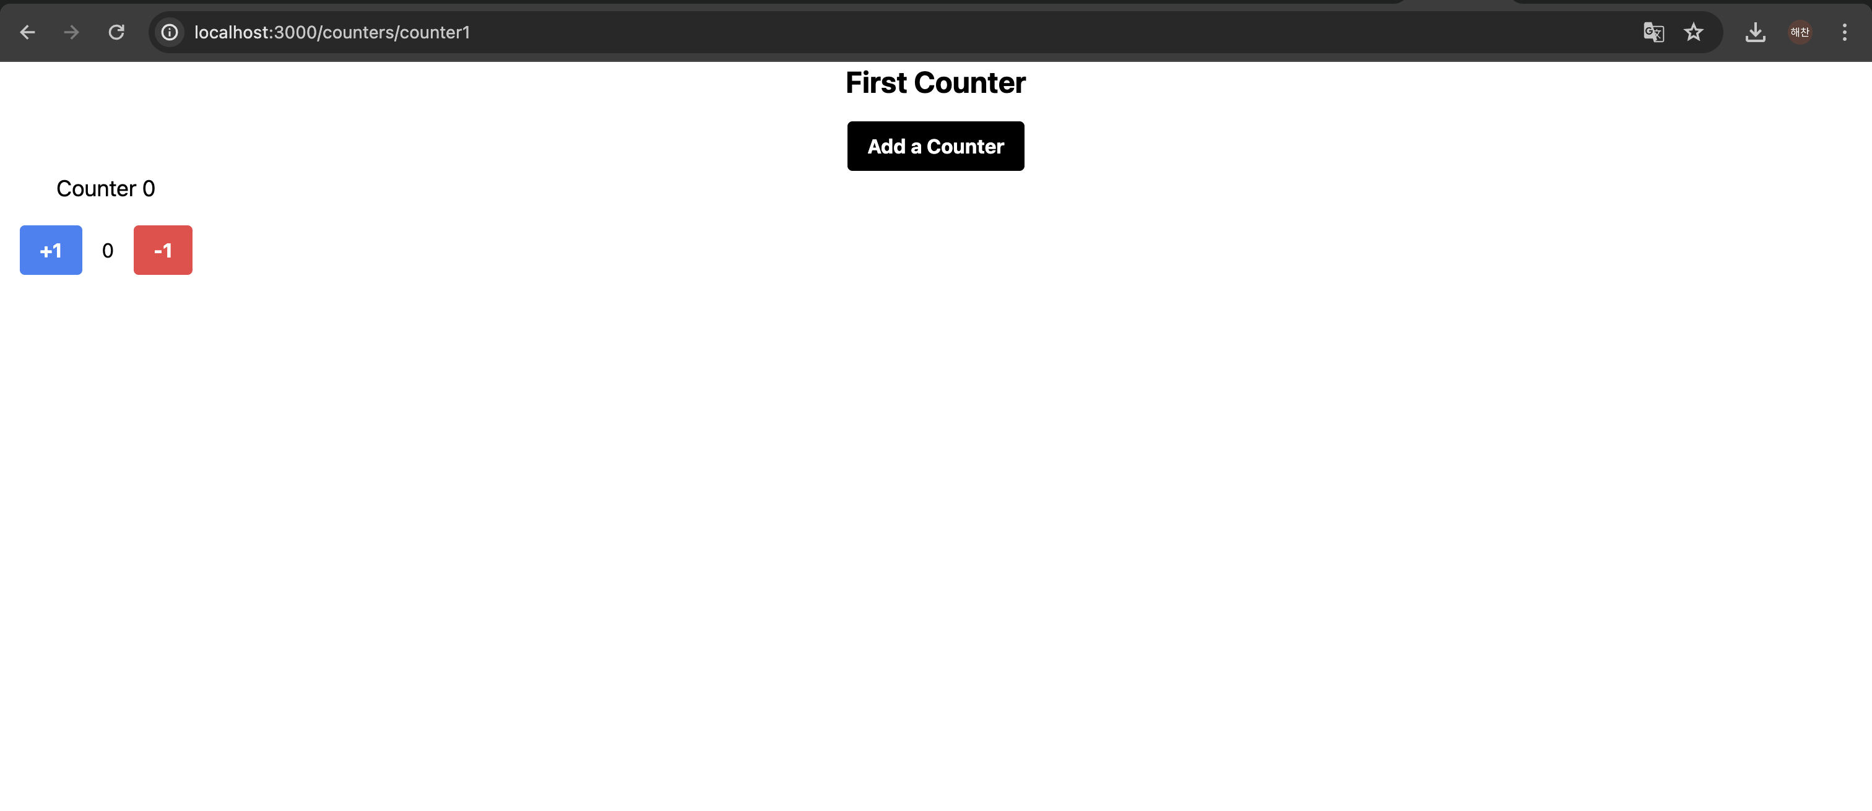
Routing - 2
Pages 폴더 안에 폴더를 만들면, 심층 구조를 만들 수 있다.
localhost:3000/counters/counter1
pages/counters/counter1.tsx

Slide 22
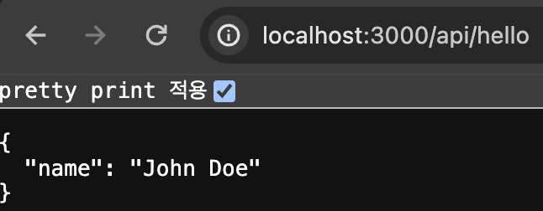
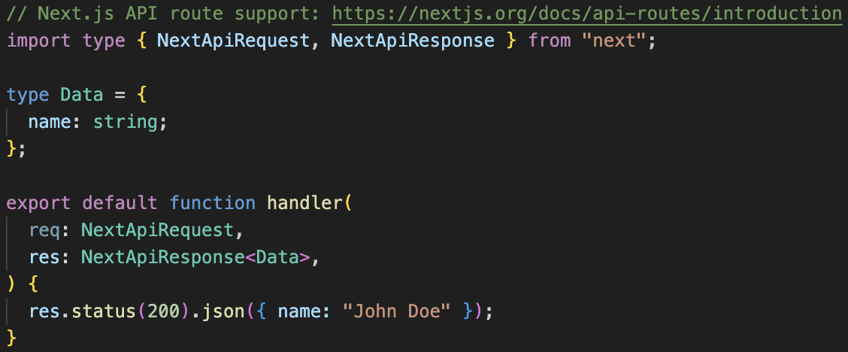
API Routes
localhost:3000/api/hello
pages/api/hello.tsx
오늘은 frontend에 집중하겠습니다!

Slide 23
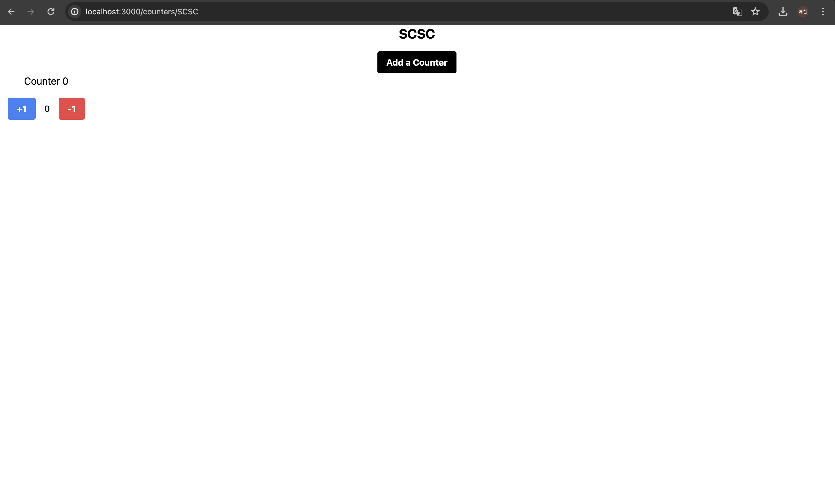


Dynamic URLs
URL에 입력한 값을 받아, 페이지 생성에 사용할 수 있는 기능
(front, back에 모두 사용 가능)
localhost:3000/counters/SCSC
pages/counters/[counterName].tsx

Slide 24
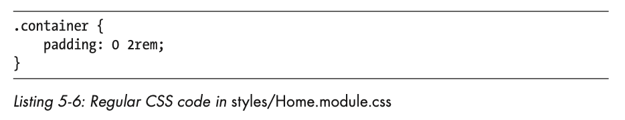
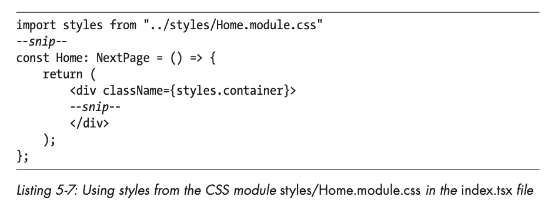
Styles

Slide 25
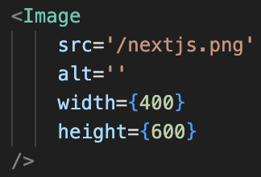
Built-in Next.js Components – next/image
public/nextjs.png

Slide 26
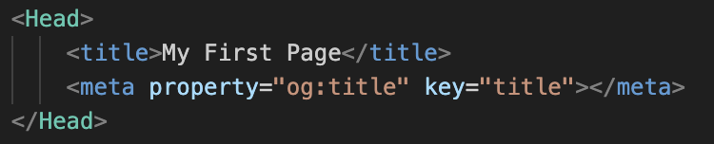
Built-in Next.js Components – next/head
각 페이지마다 헤드를 갖게 한다.
안에서 title, meta 태그 사용
SEO(Search Engine Optimization) 향상 가능

Slide 27

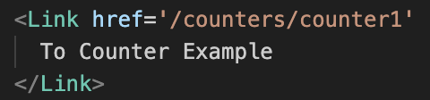
Built-in Next.js Components – next/link
간편하게 내부 URL간 연결 구현
스타일링 하면 버튼처럼 활용 가능.

Slide 28
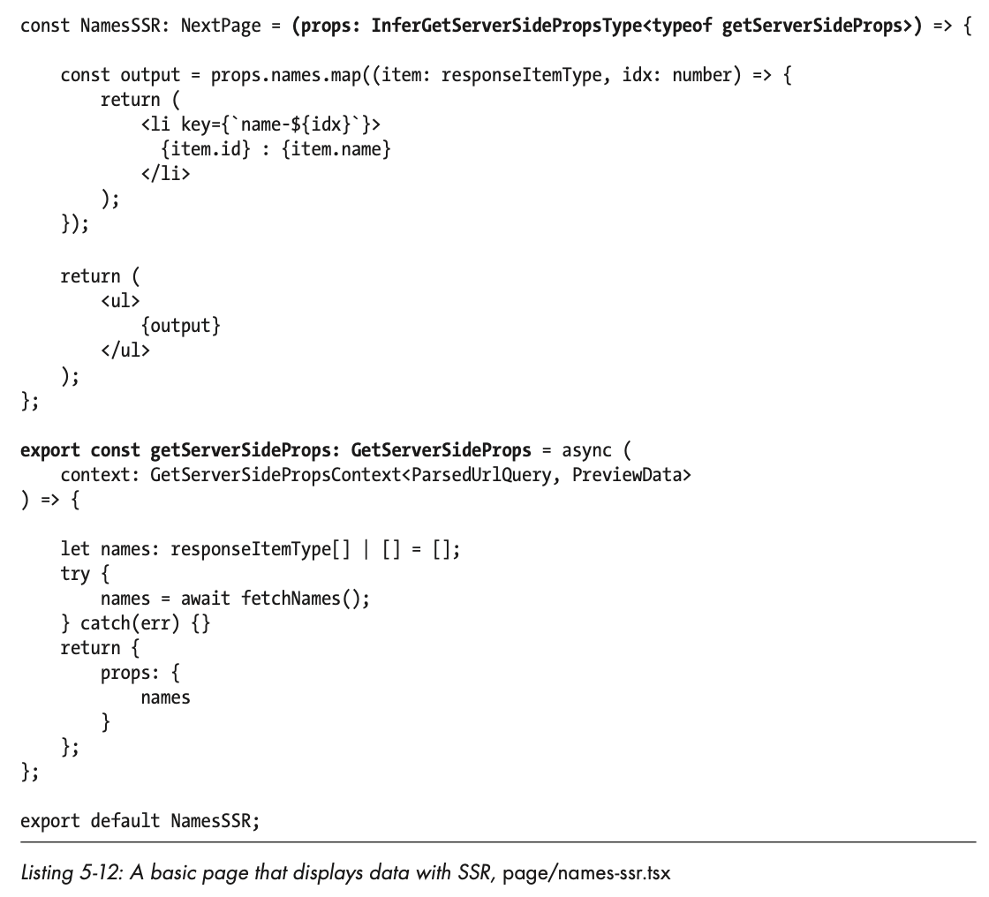
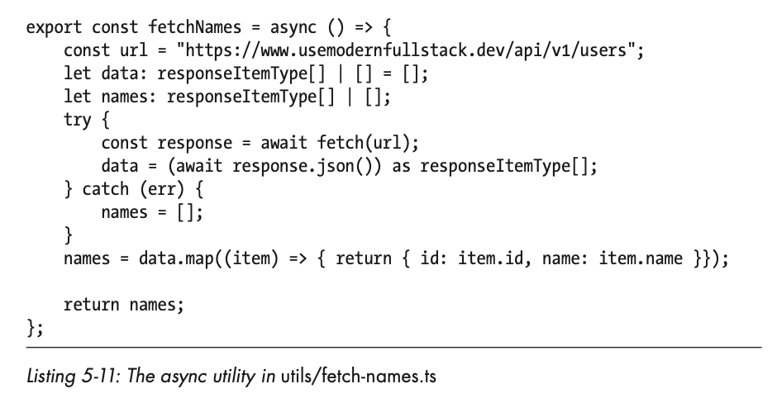
Using SSR, SSG
GetServerSideProps,
GetServerSidePropsContext,
InferGetServerSidePropsType

Slide 29
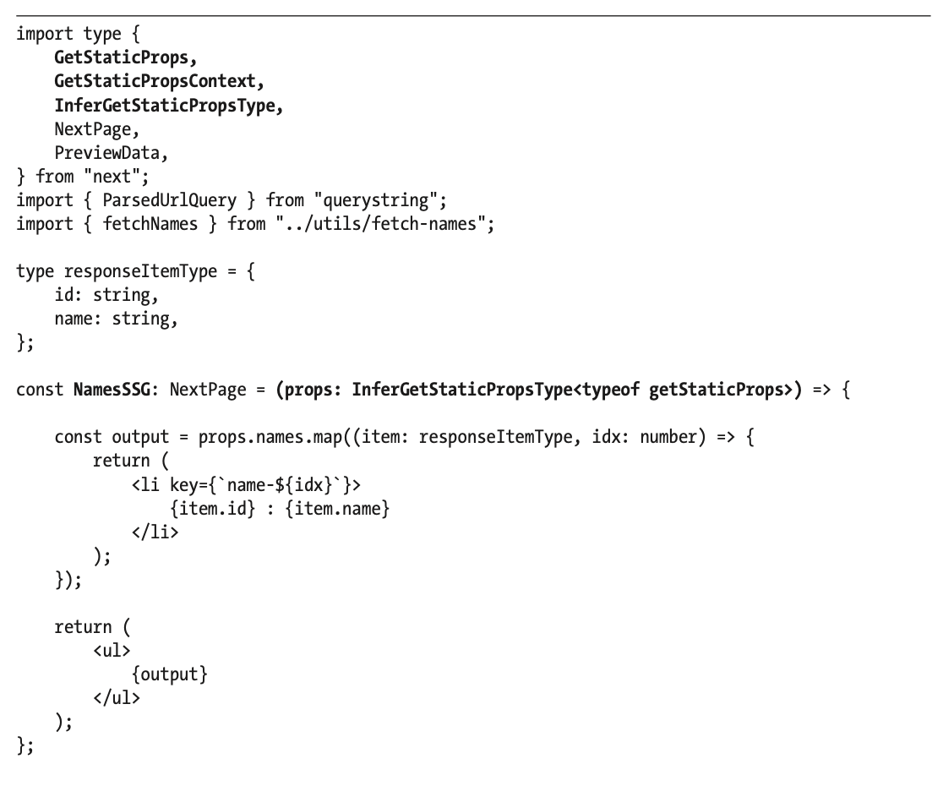
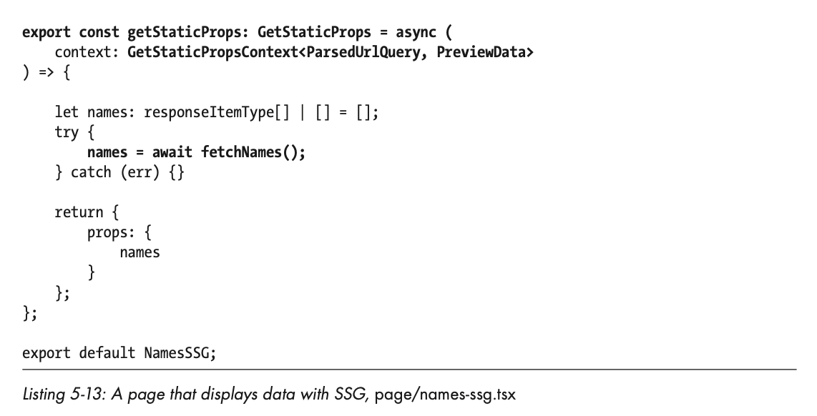
Using SSR, SSG
GetStaticProps,
GetStaticPropsContext,
InferGetStaticPropsType

Slide 30
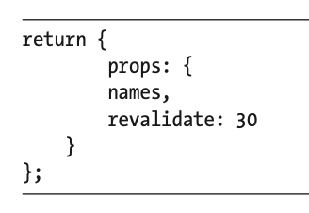
ISR(Incremental Static Rendering)
정적 생성으로 만든 사이트를 업데이트 할 수 있다.

Slide 31
Credits
https://nextjs.org/docs/pages
Martin Krause - The Complete Developer (2024)

